Slide 1
Instruktioner för användare av denna presentation.
För att inlänkat filmmaterial ska fungera behöver du ”Tillåta/aktivera externa medieobjekt”. Det gör du genom att godkänna/aktivera detta i panelen/listen under verktygsfältet ovan. Den dyker upp per automatik när presentationen öppnas för första gången på en ny enhet.

Slide 2


Livsviktigt värdskap
En introduktion till suicidpreventivt arbete
Notes:
Välkomna. Idag ska vi prata om något som berör oss alla: hur vi som företag och medmänniskor kan göra skillnad när någon mår dåligt. Många runt oss mår dåligt och det kan vara både kunder och kollegor. En del mår så dåligt att de känner att de inte orkar leva. Vi ska påbörja ett arbete med att lära oss hur man kan upptäcka, bemöta och hänvisa suicidnära personen och personer mer psykiskt lidande. Materialet vi använder heter Livsviktigt värdskap. Det är viktigt att veta att vi inte behöver vara terapeuter, utan det handlar om det mellanmänskliga mötet.
Idag börjar vi arbetet, och vi kommer bland annat att prata om vad psykisk hälsa är, vad suicidprevention innebär och hur många som drabbas.
Det vi pratar om idag kan väcka känslor. Det är okej att känna dem, både i det här rummet, men även om du känner att du behöver lämna rummet.
Vi ska börja med att besvara en enkät. Det gör vi för att vi vill titta på om de steg vi ska ta i detta arbete gör någon skillnad i hur ni uppfattar er kunskapsnivå.

Slide 3
Enkät – Upplevd kunskap
QR-kod
Notes:
Scanna qr-koden och besvara enkäten. Svaren kommer användas för att se om utbildningen ger effekt.

Slide 4
Varför är vi här?
Varje år dör cirka 1 500 personer i suicid i Sverige – det är fyra personer varje dag.
Det är sju gånger fler än vad som dör i trafiken.
Varannan svensk är bekant med någon som tagit sitt liv.
Kan handla om psykisk sjukdom
Olika livskriser, exempelvis att bli arbetslös, förlora en partner, mobbning eller ekonomisk belastning.
Notes:
Varför är vi här? Vad är bakgrunden?
Bakom varje siffra finns en människa med oerhört stort lidande och ett stort antal anhöriga, och andra personer som drabbas. Det kan till exempel handla om psykisk sjukdom, men även om en livskris så som att bli arbetslös, förlora en partner, mobbing eller ekonomisk belastning. Personen kan vara en kollega, en vän, en mamma, ett barn, en kund. Alla kan drabbas.
Tittar man på antalet suicidförsök eller på antalet personer som har självmordstankar mångdubblas siffran.
Tittar man på hur många anhöriga, inblandade eller stödfunktioner som blir drabbade vid ett suicid är det samma där, siffran mångdubblas.
Det handlar alltså om väldigt många människor, men siffrorna visar också varför det arbetet vi kommer göra är så viktigt. Vi vill göra något som kan hjälpa andra. På riktigt.

Slide 5
Varför på jobbet?
Vi tillbringar en stor del av vår tid här
Vi möter både kunder och kollegor
Vi kan vara de första som ser tecknen
Vi kan ta med oss den kunskap vi får utanför jobbet till resten av arbetsgruppen
Notes:
Det finns många anledningar till att vi bör ha fokus på suicidprevention på en arbetsplats, men här är några.
- Vi tillbringar en stor del av vår tid här
- Vi möter både gäster och kollegor dagligen
- Vi kan vara de första som ser tecknen
- Vi kan ta med oss den kunskap vi får utanför jobbet
- Psykisk ohälsa finns i hela samhället.
Arbetsplatsen är en viktig arena för att uppmärksamma psykisk ohälsa. Vi som möter varandra dagligen har en unik chans att upptäcka när någon mår dåligt. Det kommer inte alltid lyckas, men med mer kunskap har vi en större chans. Vi träffar kollegor och kunder som är i olika skeenden och situationer av livet.
Öppnar vi upp och börjar prata om psykisk ohälsa kan vi stötta kunder och kollegor på ett nytt sätt, och vi kanske vågar berätta i arbetsgruppen om vi själva har det tufft.

Slide 6
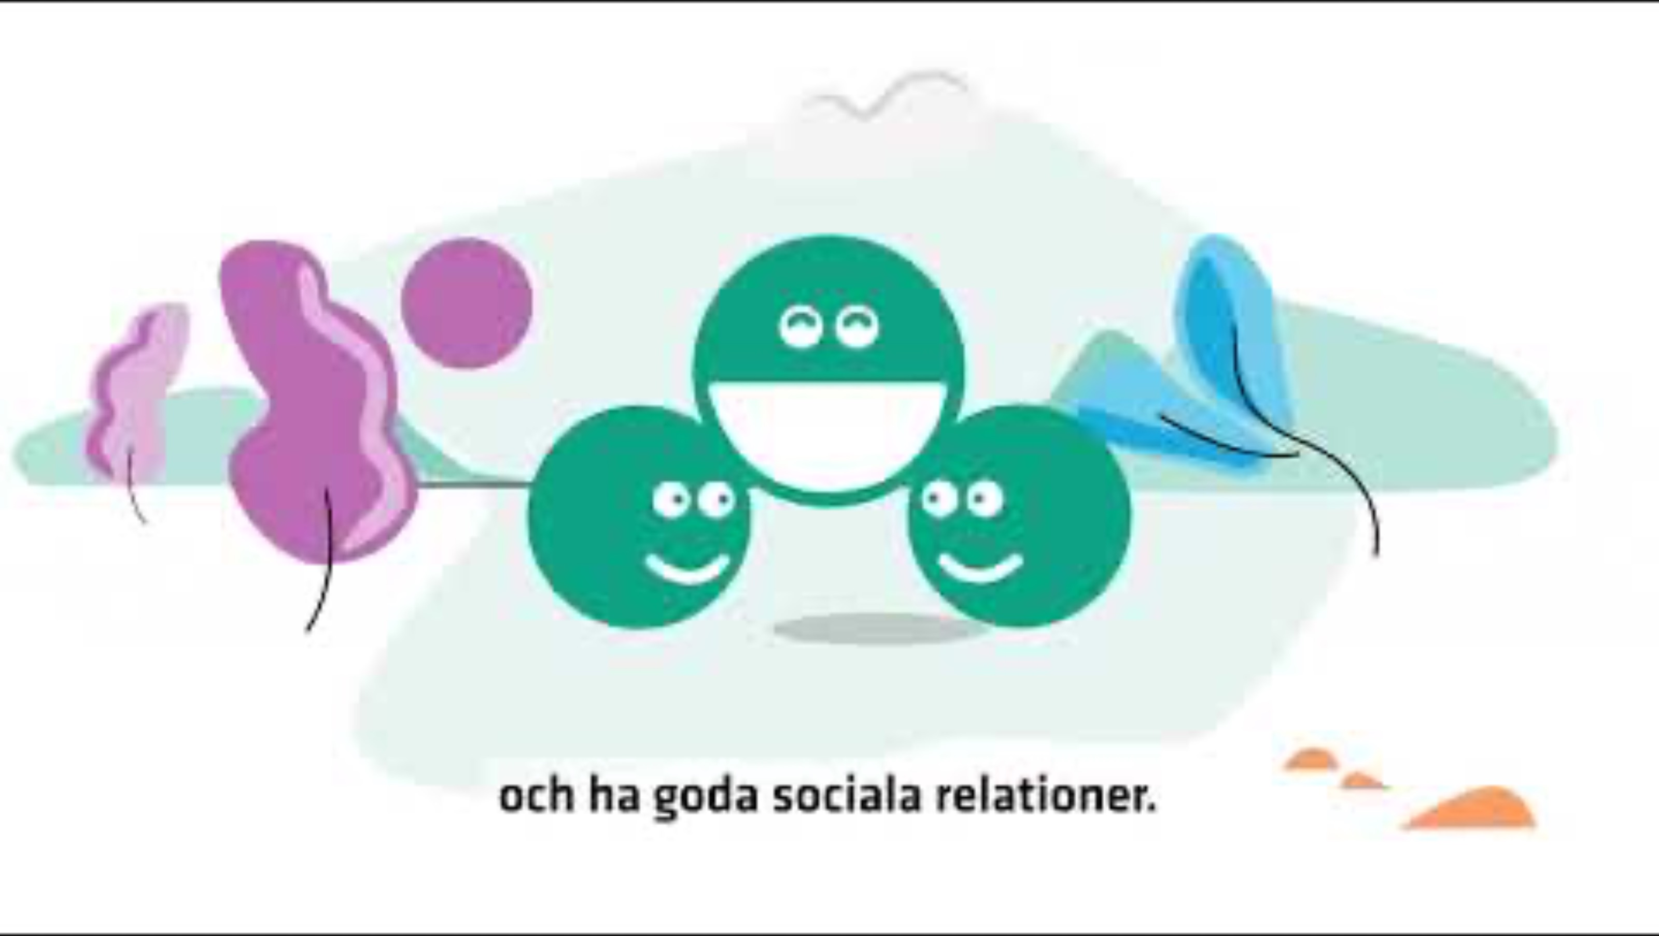
Vad är psykisk hälsa?
Notes:
För att lägga en gemensam grund till det här arbetet ska vi titta på en kort film som förklarar vad psykisk hälsa och ohälsa faktiskt är.
Det är Folkhälsomyndigheten som tagit fram den för att ge en grundläggande kunskap kring det.

Slide 7
Reflektion: Är det möjligt att upptäcka riskfaktorer hos andra?
Notes:
Reflektera 3 min med grannen.
Efter 3 min:
Är det någon som vill dela med sig av det ni pratade om?
Förslag på egen reflektion:
Det går inte att hitta alla olika riskfaktorer och det går inte att hitta riskfaktorerna hos alla.
I samtal med kunder och kollegor skulle man kunna upptäcka
När någon ser nere ut.
Det är viktigt att vi hela tiden har med oss- att vi inte kommer upptäcka alla personer som mår dåligt, men att det är en möjlighet att eventuellt upptäcka någon.
Att upptäcka någon som mår dåligt är ett av de tre grundpelarna i Livsviktigt värdskap.

Slide 8
Tre steg som kan rädda liv
Upptäcka
Bemöta
Hänvisa
Notes:
Upptäcka, bemöta, hänvisa.
Det är de tre steg vi kommer ha med oss när vi jobbar med Livsviktigt värdskap.
Det är tre steg som skulle kunna rädda liv.

Slide 9
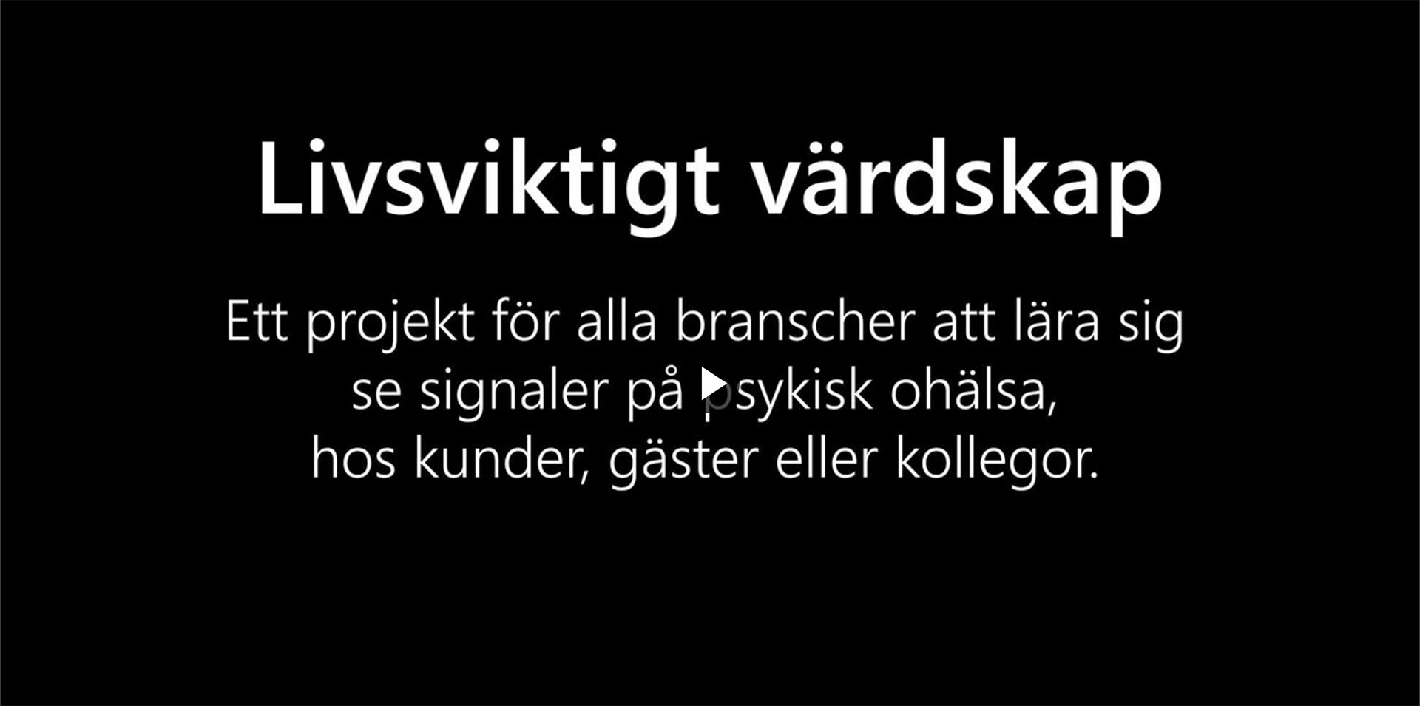
Film – Livsviktigt värdskap

Slide 10
Vad är livsviktigt värdskap?
En konkret, grundläggande guide för hur företag kan jobba suicidpreventivt.
Guiden innehåller exempelvis:
  Tips på utbildning
  Fysiskt material för att komma ihåg stegen Upptäcka, bemöta, hänvisa
  Fysiskt material för att kunna hänvisa rätt
  Tips på hur man jobbar vidare i frågan
Notes:
Livsviktigt värdskap var från början ett samverkansprojekt mellan Hjärnkoll Örebro län, Region Örebro län och hotell i Örebro län. Uppdraget var att skapa en guide i hur man kan jobba med suicidprevention i näringslivet tillsammans med hotellen och samtidigt utbilda dem.
I Livsviktigt värdskap Värmland är uppdraget att utifrån materialet utbilda hotellen i länet och hitta ett sätt för hotellen att jobba långsiktigt med frågan. Hjärnkoll Örebro län har fått uppdraget av Region Värmland.
Livsviktigt värdskap ger oss de verktyg vi behöver för att arbeta långsiktigt med suicidprevention. Det är en kostnadsfri guide som hjälper oss att skapa en trygg miljö där det är okej att inte vara okej.

Slide 11
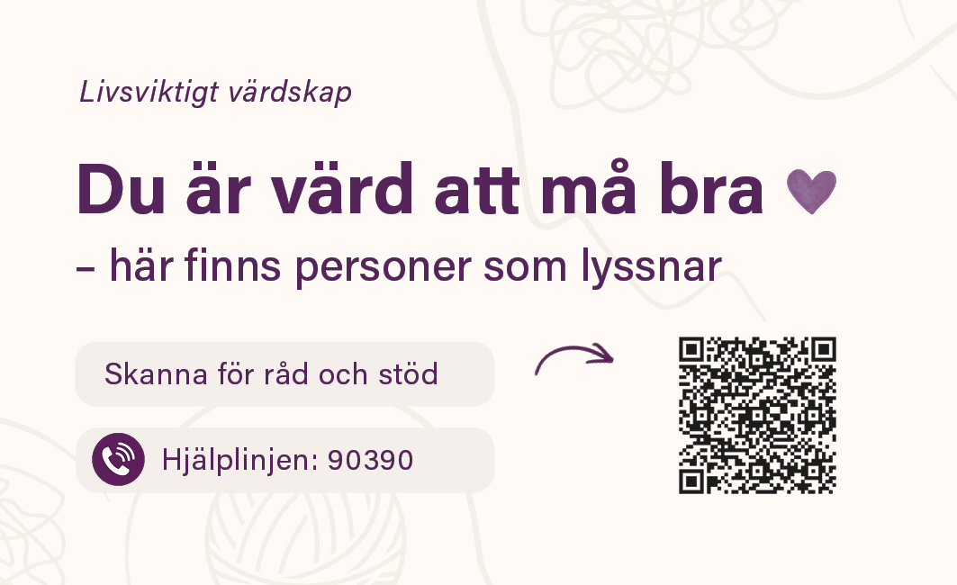
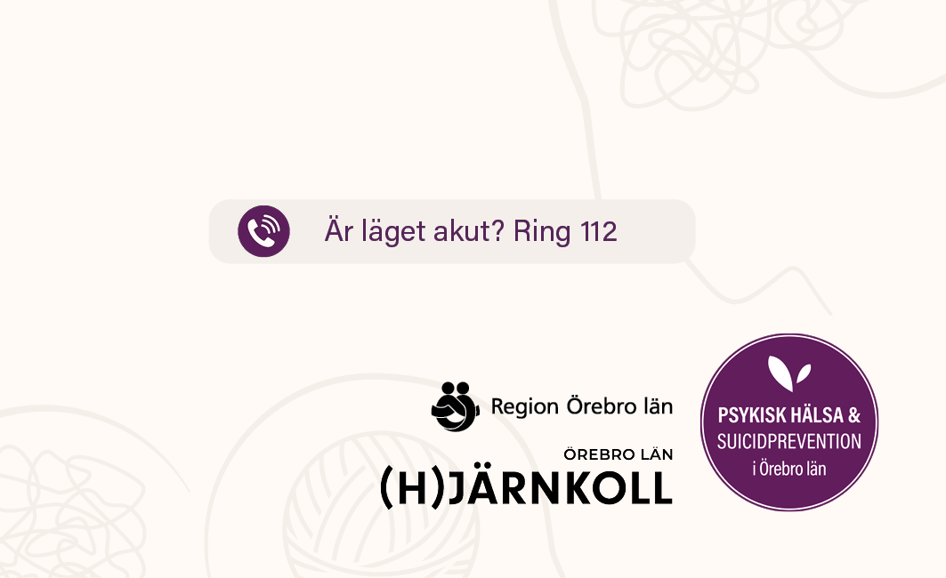
Fysiskt material
Notes:
Ett exempel på fysiskt material är ett stödkort man kan lämna till kunder eller kollegor man tror behöver stöd. Det ser ut ungefär såhär, men även med hänvisning till 1177 och 112.
Det kan vara bra att veta att-
Hjälplinjen är en nationell stödlinje där alla över 18 kan få stöd och vägledning kring psykisk ohälsa. Den är öppen dygnet runt, varje dag.
Om man behöver hjälp från vården ska man kontakta sin vårdcentral eller 1177.
Är läget akut eller är du osäker på om det är akut? Ring 112- de får ta beslut kring vad som ska göras härnäst.

Slide 12
Nästa steg
Digital utbildning
Uppge hur utbildningen ska genomföras (enskilt eller i grupp, under arbetstid eller om personalen får extra tid).
Notes:
Nästa steg för oss är att vi ska göra en utbildning.
Uppge hur utbildningen ska genomföras (enskilt eller i grupp, under arbetstid eller om personalen får extra tid.
Mer information om detta kommer i ett mail.

Slide 13

Tillsammans räddar vi liv
Notes:
Tack för att ni har lyssnat.
Genom att vi lär oss detta visar vi omtanke om varandra och våra kunder. Finns det några tankar eller frågor?

